Slide 1
Муниципальное казенное дошкольное образовательное учреждение
Искитимского района Новосибирской области
детский сад «Колокольчик» р. п. Линёво
Проект "Юные экологи"
(вторая младшая группа)
Подготовила : Цитцер Е.Г

Slide 2
Актуальность проекта:
Экологическое воспитание детей дошкольного возраста предполагает, во-первых, формирование осознанно-правильного отношения к природным явлениям и объектам; во-вторых, ознакомление детей с природой, в основе которого должен лежать экологический подход, т. е. опора на основополагающие идеи и понятия экологии.
Настоящей работой мы хотели обратить внимание на такую проблему как развитие потребности у детей к познанию природы, растительного мира, повышения экологической грамотности детского населения, которая существует в любом городе. Проведение собственных исследований, наблюдений позволят обобщать, анализировать и способствовать экологически грамотному, безопасному для природы и собственного здоровья поведению. Практическая деятельность по созданию огорода в группе позволит детям под руководством воспитателя изучать посадку, рост овощей, цветов не только по книгам, но и по собственным наблюдением. Достаточно просто вместе с детьми наблюдать, анализировать, стараться внести свой вклад в сохранение природы, и рано или поздно эти незамысловатые приемы принесут свои плоды.
Увлекательные наблюдения на прогулках, первые самостоятельные опыты, развивающие занятия помогут детям дошкольного возраста в доступной форме понять и осмыслить элементарные связи живой и неживой природы.

Slide 3
Цель: Расширение и закрепление представлений о свойствах воздуха
Задачи:
1. Образовательные: обобщить и уточнить знания детей о воздухе и воде, их свойствах: невидимые, прозрачные, бесцветные. Сформировать понятие о ветре: что ветер - это движение воздуха. Расширять представления о воде и воздухе.
2. Развивающие: побуждать детей к проведению опытно познавательной деятельности посредством экспериментирования. Развивать умение выявлять причинно-следственные связи и делать выводы. Развивать любознательность, внимание.
3. Воспитательные: воспитывать интерес к окружающему, экспериментальной деятельности, музыке.

Slide 4
Ход проекта:
1. Подготовительный этап (разработка проекта)
- изучение методической литературы;
-составление перспективного плана;
-подбор художественной литературы для детей, дидактических игр, наглядных пособий;
-составление плана работы с родителями .

Slide 5
II. Основной этап (непосредственное осуществление проектной деятельности)
Коммуникативная деятельность:
Познавательные беседы: «Многообразие и разнообразие осенних листьев», «Беседа с деревьями», «Природа готовится к зиме», «В гости к лесным зверюшкам », «Что нас окружает?», «Как помочь птицам зимой?», «Весна пришла!», «Встреча с растениями», «Чистый воздух – залог здоровья», «Роль воды для всего живого».

Slide 6
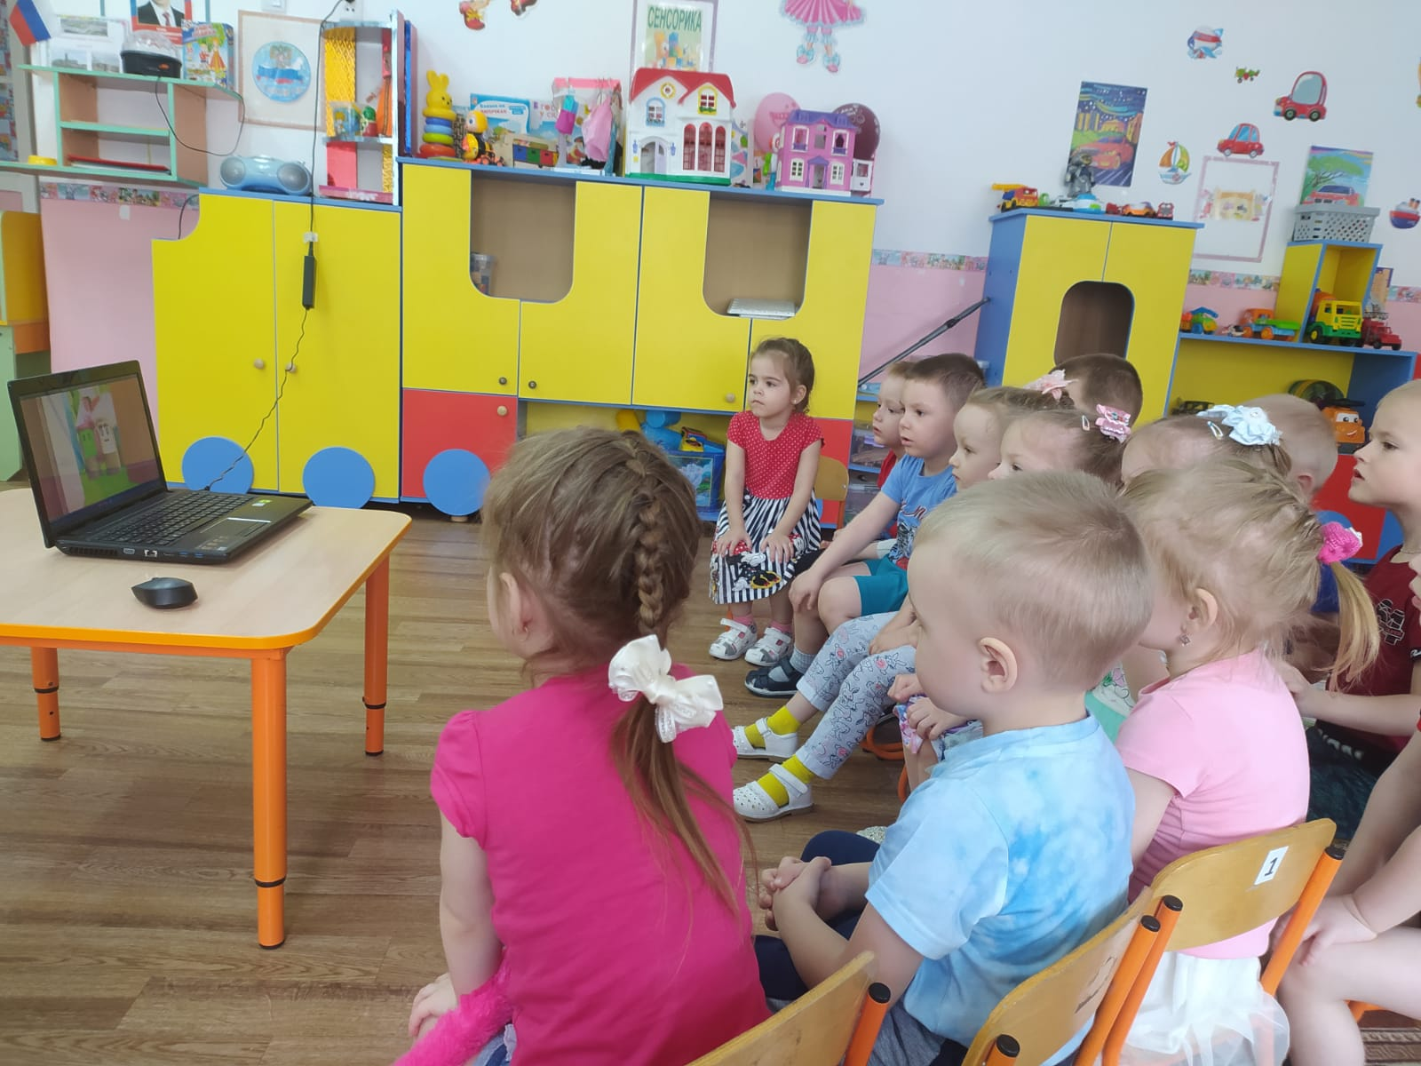
икт

Slide 7
Игровая деятельность:
Дидактические игры:
«Семена", «Вершки и корешки", «Чудесный мешочек", «Назови меня", «Времена года", «Кто где живет", «Кто чем питается", «Кто дружит с деревом", «Четвертый лишний" и др. Настольно-печатные игры: «Времена года», «Погодные явления», «Лото: животные», «Лото: овощи, фрукты»; пазлы и разрезные картинки «Цветы», «Ягоды», «Птицы», «Деревья», «Животные», «Насекомые». Сюжетно ролевые игры: "Ветеринарная клиника», «Пикник на природе». Игры - занятия: "Путешествие в мир природы", "Природа и человек".

Slide 8
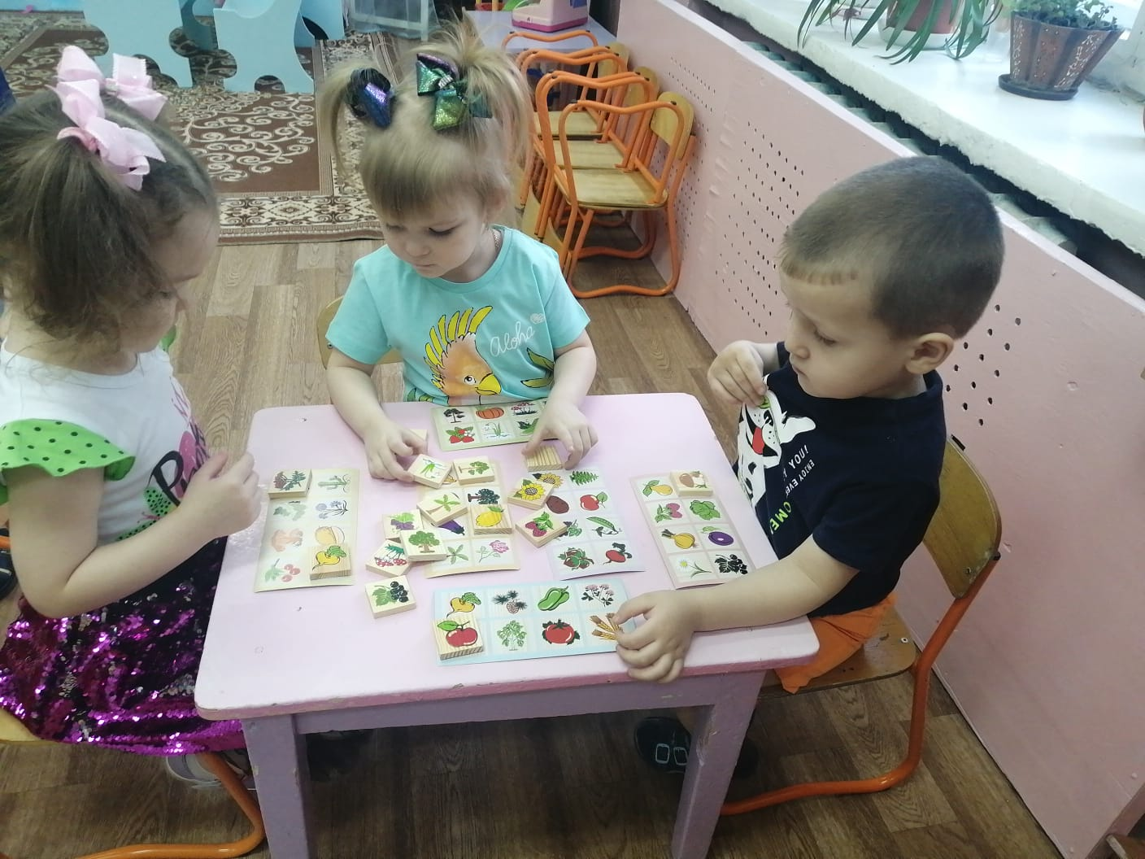
Настольно-печатные игры:

Slide 9
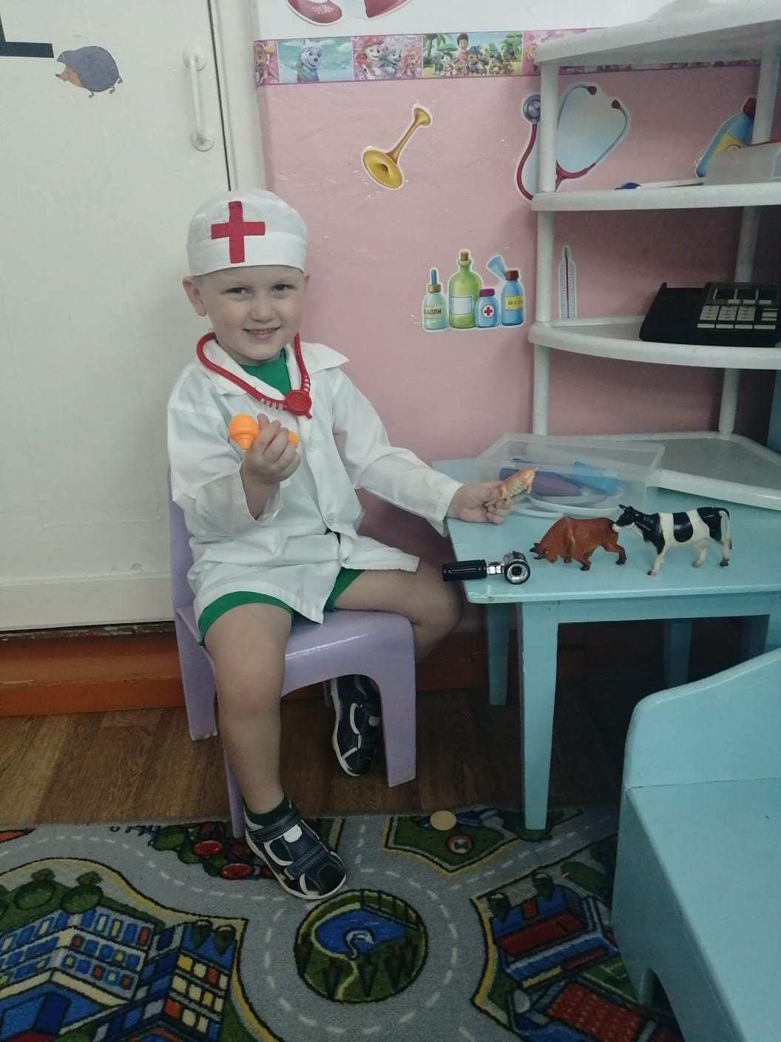
Сюжетно ролевые игры:
"Ветеринарная клиника»

Slide 10
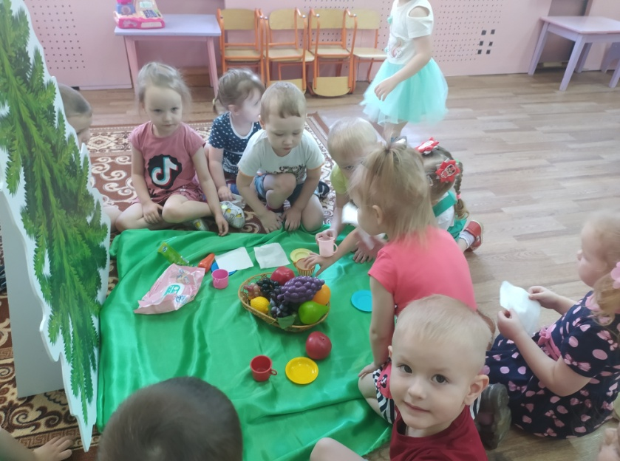
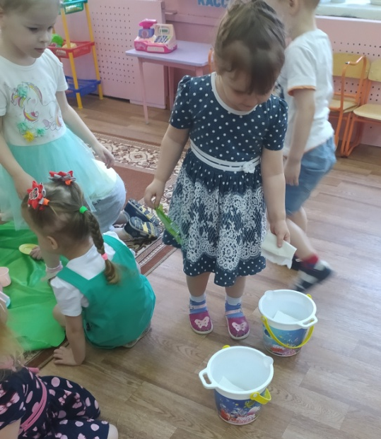
«Пикник на природе»

Slide 11
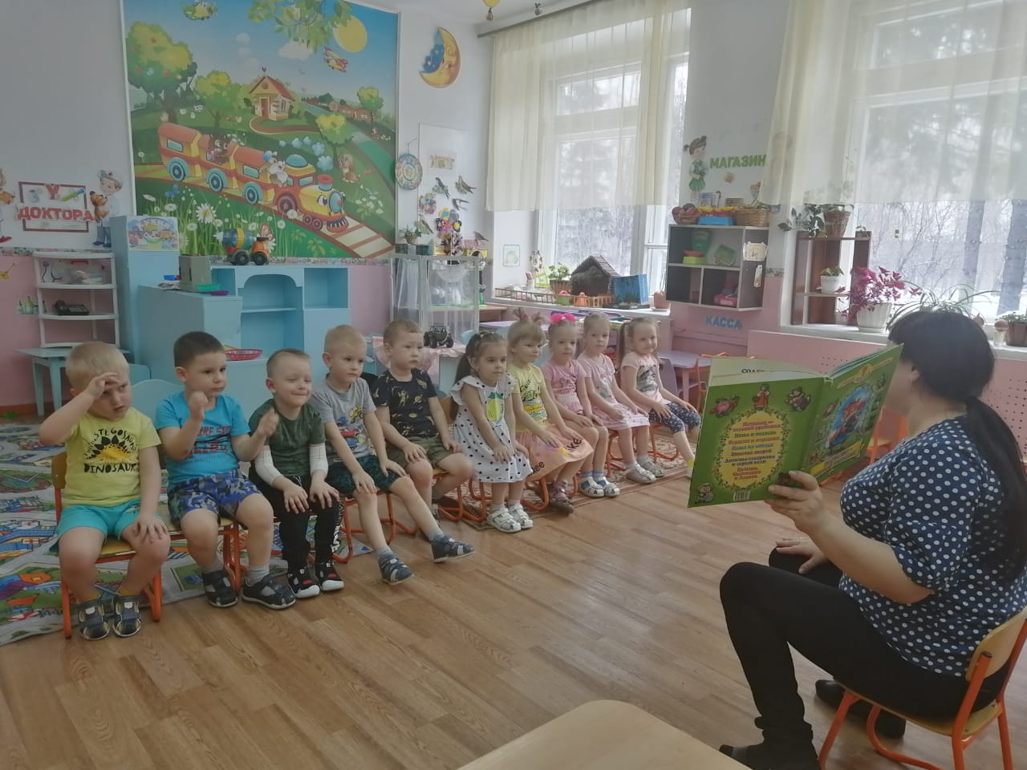
Художественная литература:

Slide 12
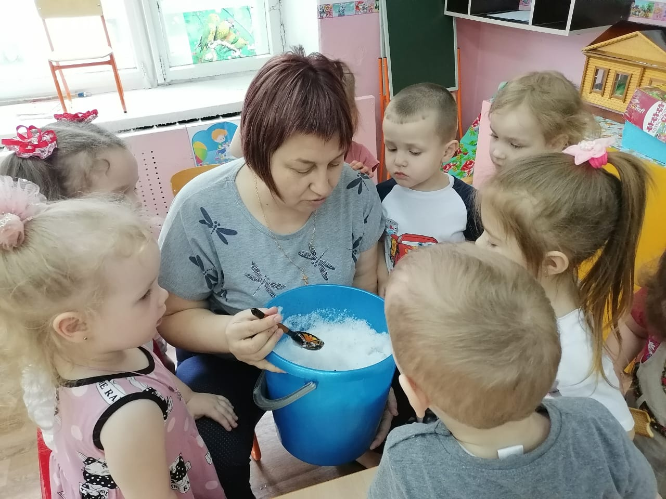
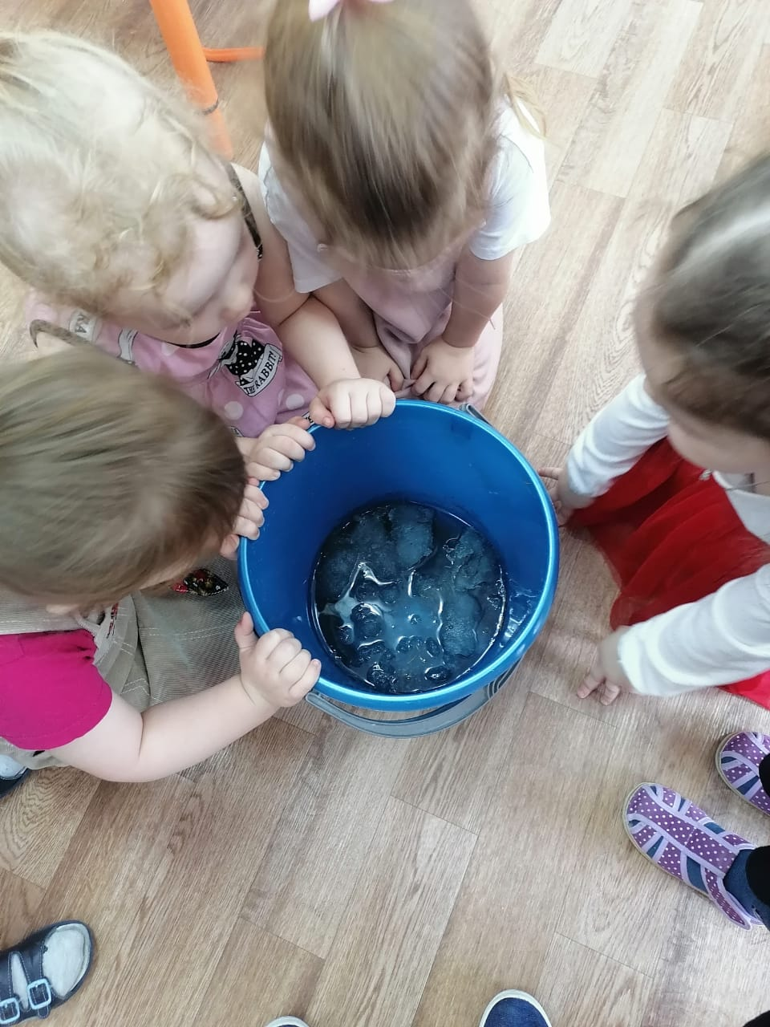
Познавательно-исследовательская деятельность:
Наблюдение за снегом

Slide 13
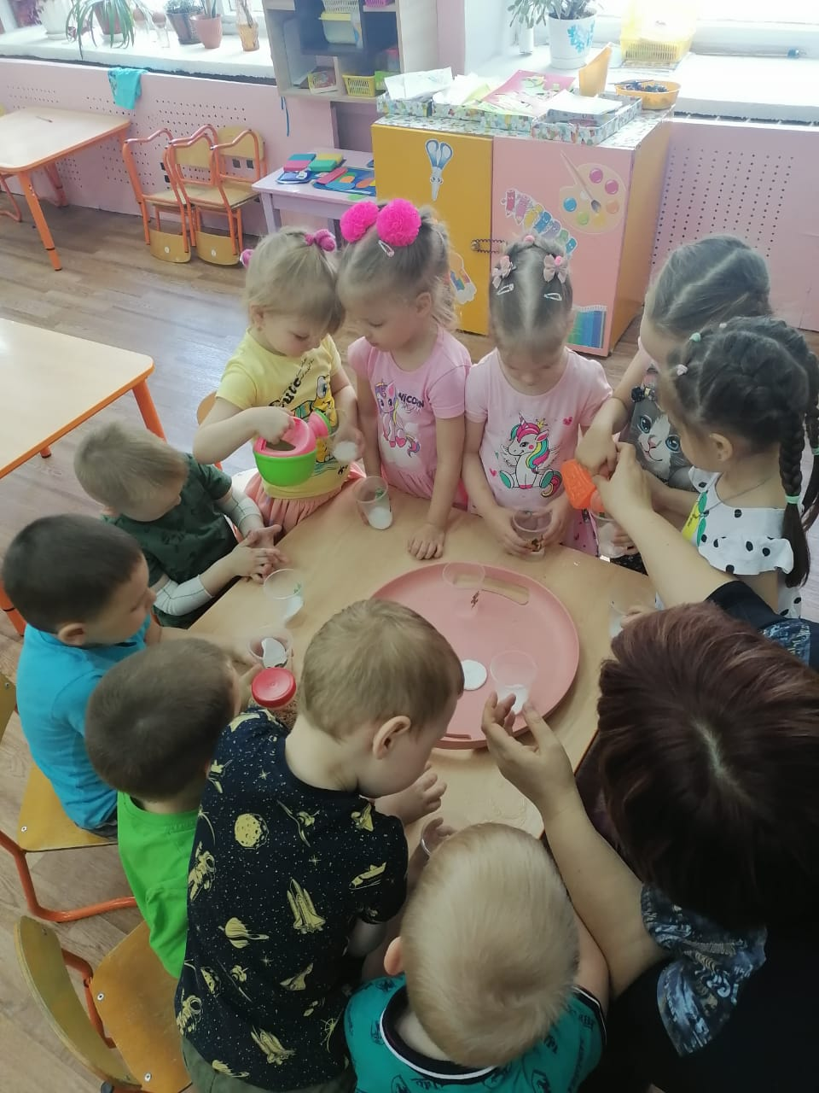
«Проращивание Волшебных семян»

Slide 14
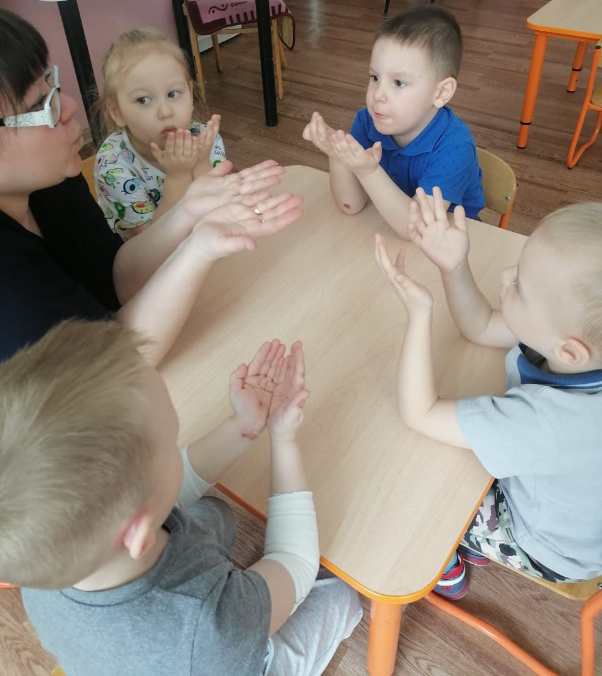
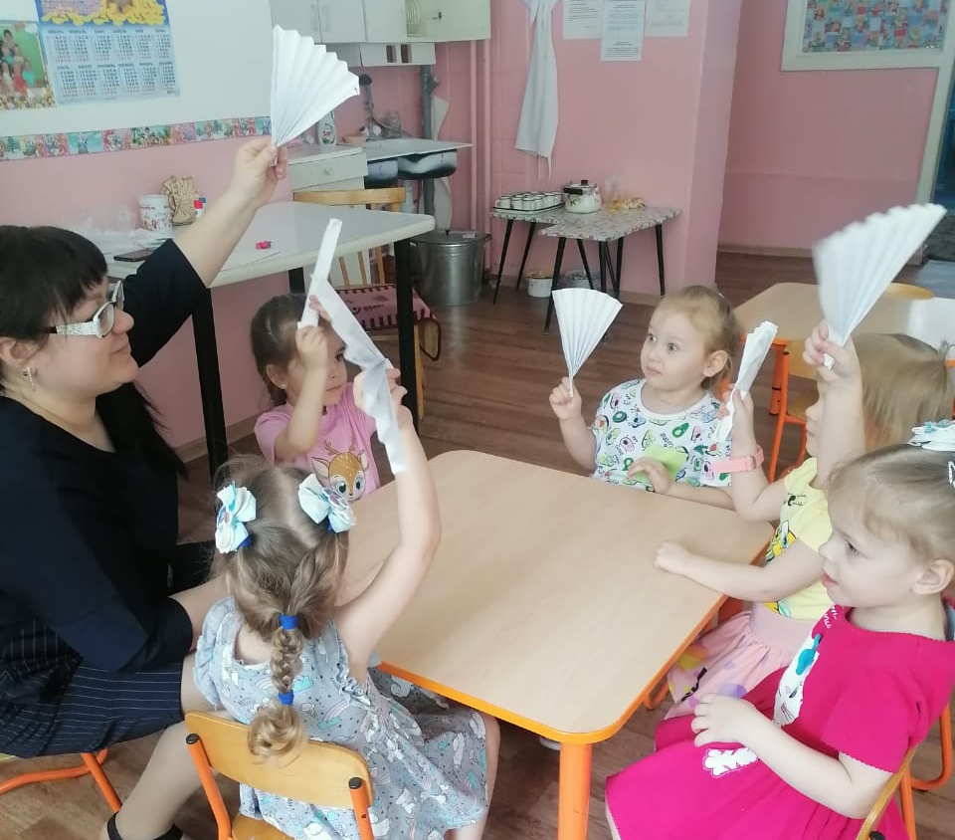
«Воздух— лучший природный друг»

Slide 15
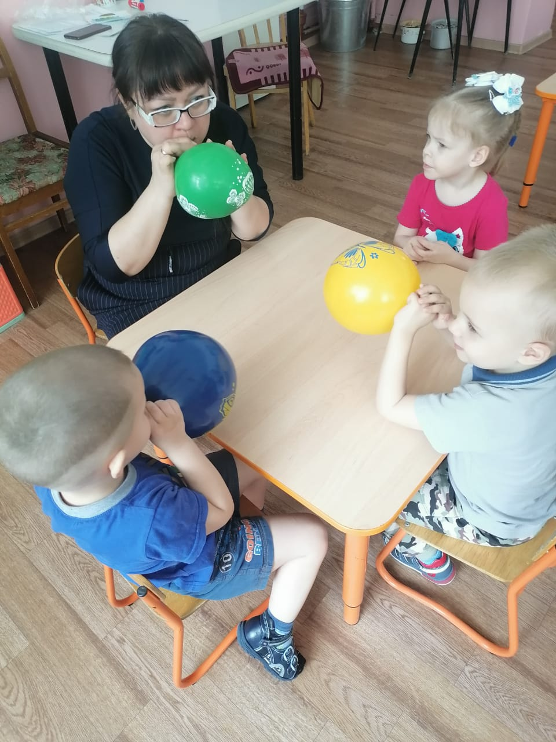

Slide 16
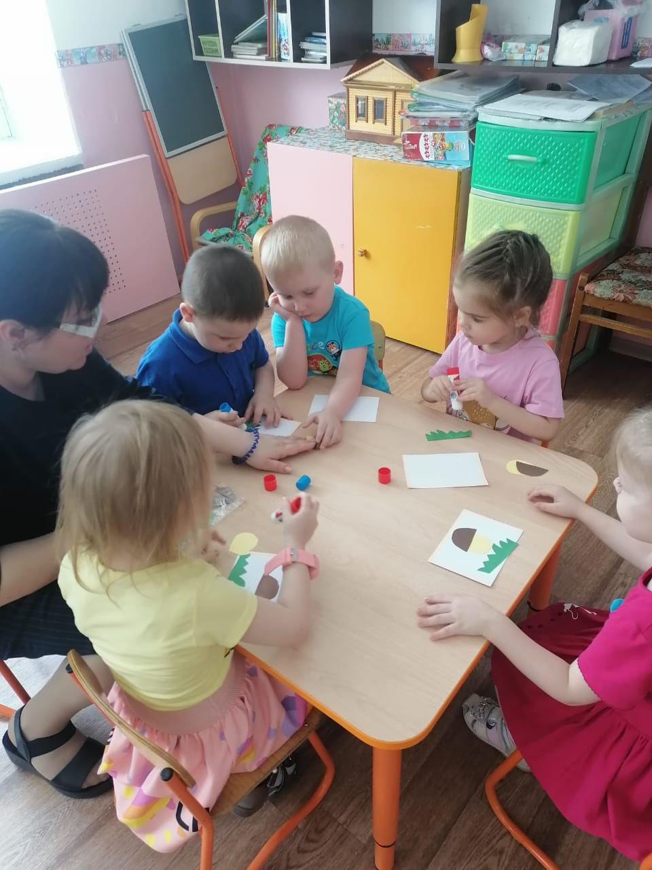
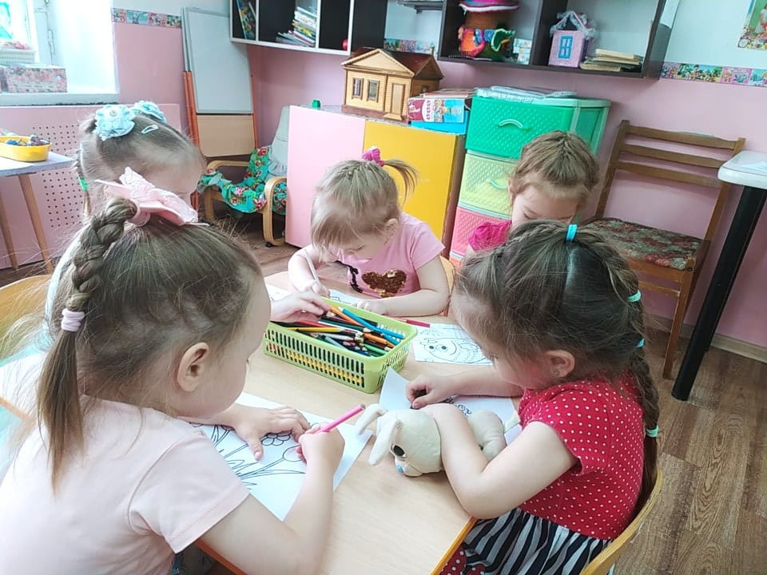
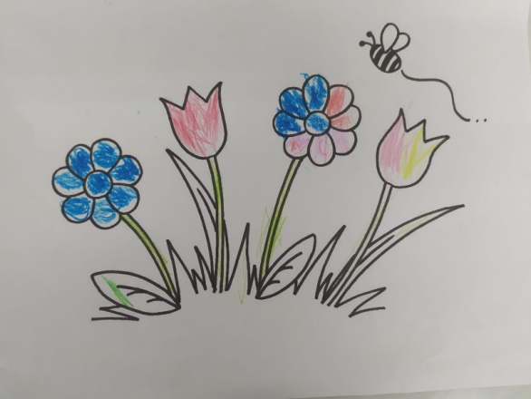
Изобразительная деятельность:

Slide 17
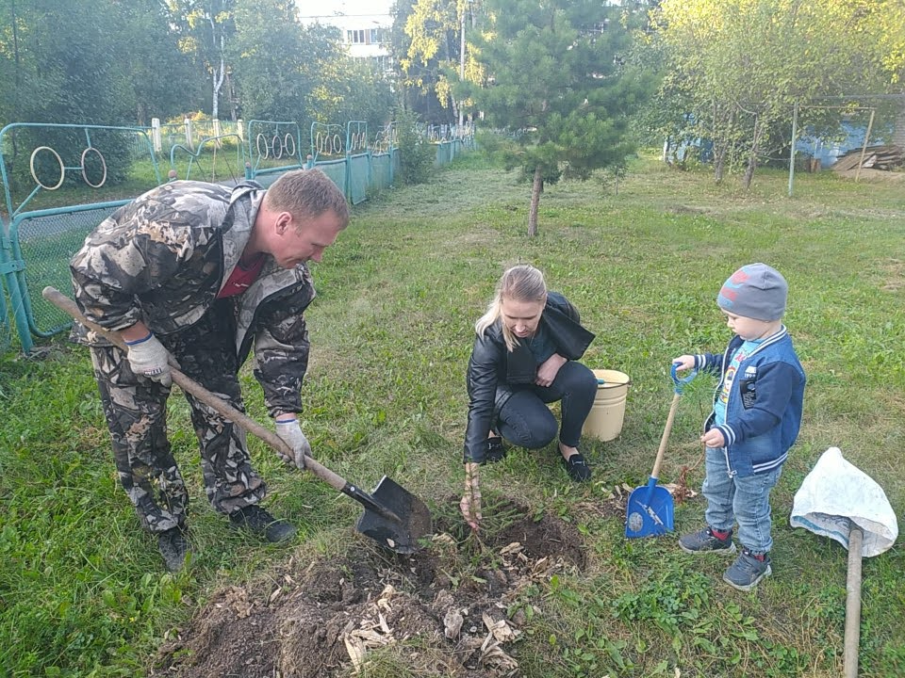
Посадка елочек на участке

Slide 18
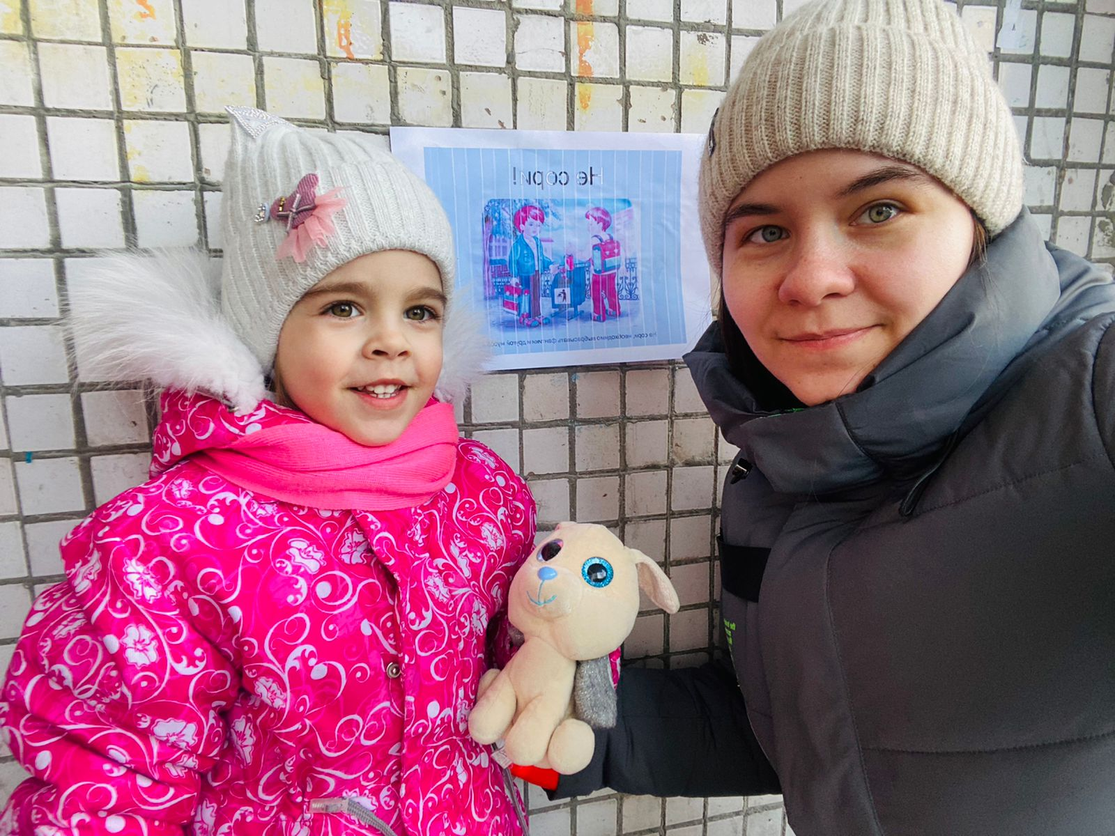

Slide 20
Экологическая акция «Накорми птиц зимой»

Slide 21
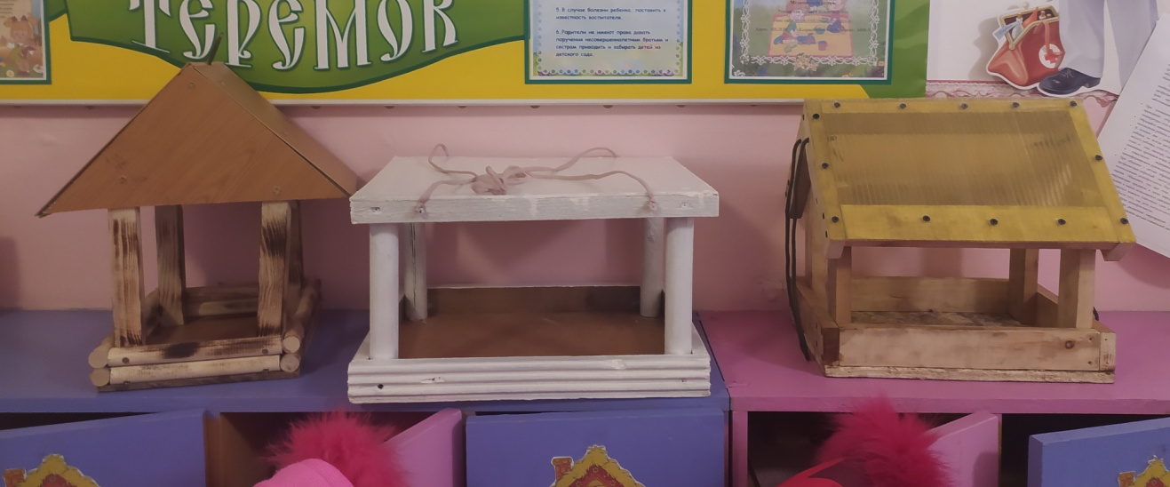

Slide 22
